Slide 1
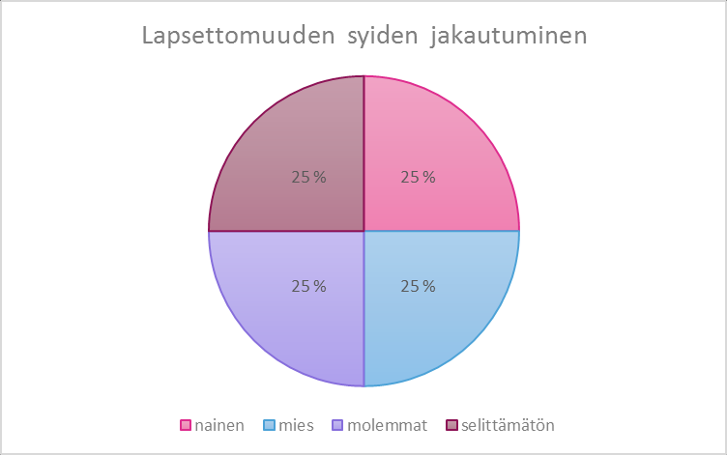
Lapsettomuus
Tahaton lapsettomuus (15% kaikista pariskunnista)
Harkittu lapsettomuus
Primaarinen lapsettomuus: lapsettomuus ilman aikaisempia raskauksia.
Sekundaarinen lapsettomuus: lapsettomuus aikaisemmista raskauksista huolimatta.
Kummassakaan tapauksessa raskaus ei ala.
Olosuhteiden aiheuttama lapsettomuus: Toive lapsesta, mutta sopivaa partneria tai halua/mahdollisuutta adoptoida ei ole.
Henkilökohtainen valinta olla hankkimatta lapsia.

Slide 2
Miesten lapsettomuuden syyt
Suuri osa miesten hedelmättömyydestä johtuu siittiöiden harvalukuisuudesta, hidasliikkeisyydestä tai epämuotoisuudesta
Näistä suuri osa johtuu useimmiten tulehduksien jälkitiloista tai muista sairauksista.
Seksuaaliset häiriöt kuten impotenssi voivat olla lapsettomuuden taustalla.
Myös tupakointi ja liiallinen alkoholin käyttö altistavat lapsettomuudelle.
Muita syitä esimerkiksi korkea ikä, ylipaino ja sukupuolitaudit.
Yleinen terveydentila ja mahdolliset lääkkeet voivat myös vaikuttaa lapsettomuuteen.

Slide 3
Naisten lapsettomuuden syyt
Suurimpia syitä naisten lapsettomuudelle ovat erilaiset sairaudet ja häiriöt esim.
Ovulaatiohäiriöt (n.30%)
Munajohdinvauriot (n.15%)
Endometrioosi (n. 15%)
Muita syitä esimerkiksi
Liiallinen liikunta ja stressi
Yli- tai alipaino ja syömishäiriöt
Tulehdukset ja sukupuolitaudit

Slide 4
Lapsettomuuden hoitokeinot
Lapsettomuuden hoitokeinot vaihtelevat lapsettomuuden syystä riippuen
Ovulaation induktio: lääkehoito ovulaation edesauttamiseen
Inseminaatio eli keinohedelmöitys: Siittiöt ruiskutetaan naisen kohtuun, voidaan toteuttaa miehen omilla tai lahjoitetuilla siittiöillä, ja voidaan toteuttaa yhtäaikaisesti ovulaation induktion kanssa.
IVF eli koeputkihedelmöityshoito: Munarakkuloiden kasvua edesautetaan ihon alle pistettävän FSH-hormonin avulla. Munasolut otetaan talteen munasolujen keräyksessä ja myöhemmin hedelmöitetään pestyillä siittiöillä.
Kirurgiset hoidot:
Endometrioositapauksien hoito kirurgisella toimenpiteellä jossa endometrioosipesäkkeitä poistetaan
Munanjohdinvaurioita voidaan myös hoitaa kirurgisilla hoidoilla

Slide 5
